Slide 1
MoviesApp
Application Android de recommandation de films
enrichie par l'Intelligence Artificielle
Java / Android
FastAPI / Docker
Supabase
Ollama / Llama3.2
DeepFace IA
Réalisé par : Malak Aboulethar
Encadrant : Bousmah Mohammed
EMSI — 4ème Année | 2024/2025

Slide 2
Sommaire
01
Présentation de l'application
02
Technologies utilisées
Objectif, fonctionnalités clés et public cible
Frontend, Backend, IA
03
Architecture générale
04
Diagramme de Cas d'Utilisation
Vue globale des composants du système
Acteurs et fonctionnalités UML
05
Diagrammes de Séquence
06
Diagramme de Classes
Connexion utilisateur & Recommandation IA
Structure statique du code Android

Slide 3
01
Présentation de l'Application
MoviesApp est une application Android qui permet aux utilisateurs de découvrir des films, d'obtenir des recommandations personnalisées grâce à l'IA locale, de détecter leur âge via la caméra et de trouver les cinémas proches de leur position.
🎬
Catalogue de films
🔍
Recherche avancée
📷
Scanner d'affiches
Films populaires, tendances et top notés via TMDB API
Recherche textuelle et vocale (ML Kit)
Identification de films par photo (ML Kit)
🤖
Chatbot IA
🗺️
Cinémas proches
🔐
Authentification
Recommandations Llama3.2 avec filtre d'âge DeepFace
Géolocalisation et carte Google Maps
Inscription et connexion sécurisée via Supabase JWT

Slide 4
02
Technologies — Frontend Android
Android Studio
Java
AndroidX
RecyclerView
Langage principal et IDE de développement Android
Affichage performant de la liste de films avec CardView
4.x
Glide
1.x
Volley
Chargement et mise en cache des affiches de films
Gestion des requêtes HTTP vers le backend et APIs
Google
ML Kit
18.x
Google Maps SDK
Reconnaissance vocale et scan d'affiches par caméra
Carte interactive et géolocalisation GPS

Slide 5
02
Technologies — Backend & IA
0.110.0
FastAPI
29.4.2
Docker
Framework Python pour l'API REST — rapide et auto-documenté
Conteneurisation du backend pour un déploiement portable
1.2.0
Supabase
2.0 GB
Ollama / Llama3.2
Base de données PostgreSQL + authentification JWT sécurisée
LLM local pour les recommandations de films sans cloud
0.0.79
DeepFace
4.8 / 4.1
OpenCV + Bcrypt
Estimation de l'âge à partir d'une photo pour filtrer les films
Traitement d'images et hashage sécurisé des mots de passe

Slide 6
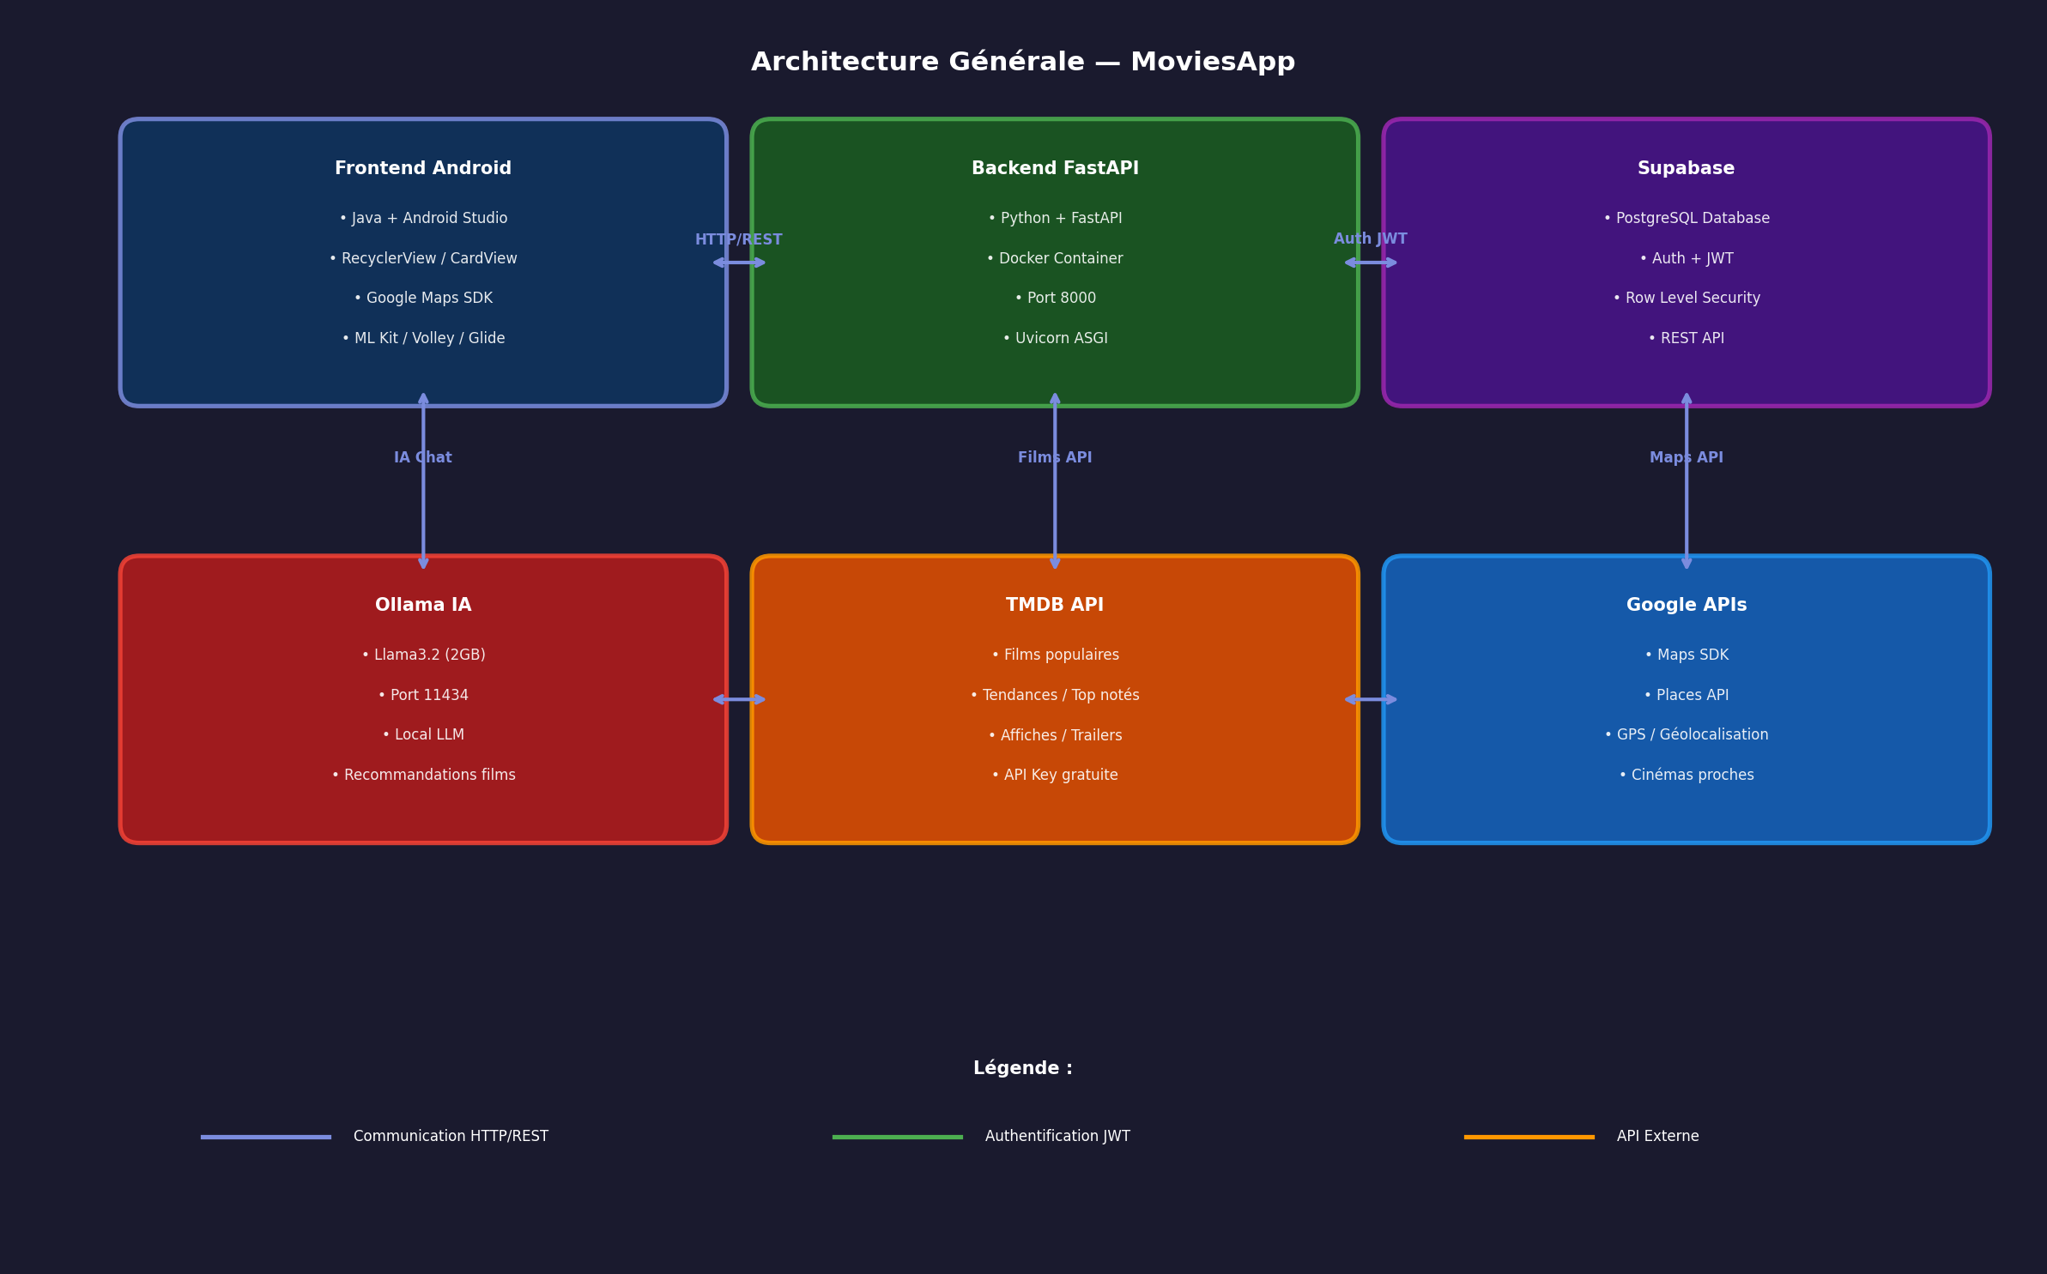
03
Architecture Générale du Système

Slide 7
03
Architecture — Composants & Rôles
Frontend Android
Backend FastAPI
Java + Android Studio
Python + Docker (port 8000)
Interface mobile, RecyclerView, Maps SDK, ML Kit, Volley
Chef d'orchestre : reçoit toutes les requêtes et les distribue aux bons services
Supabase
Ollama / Llama3.2
PostgreSQL + Auth JWT
LLM local (port 11434)
Stockage des utilisateurs et authentification sécurisée par tokens JWT
Génération de recommandations de films personnalisées, sans passer par le cloud
TMDB API
Google APIs
API externe gratuite
Maps + Places + GPS
Source principale des données films : affiches, synopsis, trailers, tendances
Carte interactive et recherche des cinémas proches de l'utilisateur

Slide 8
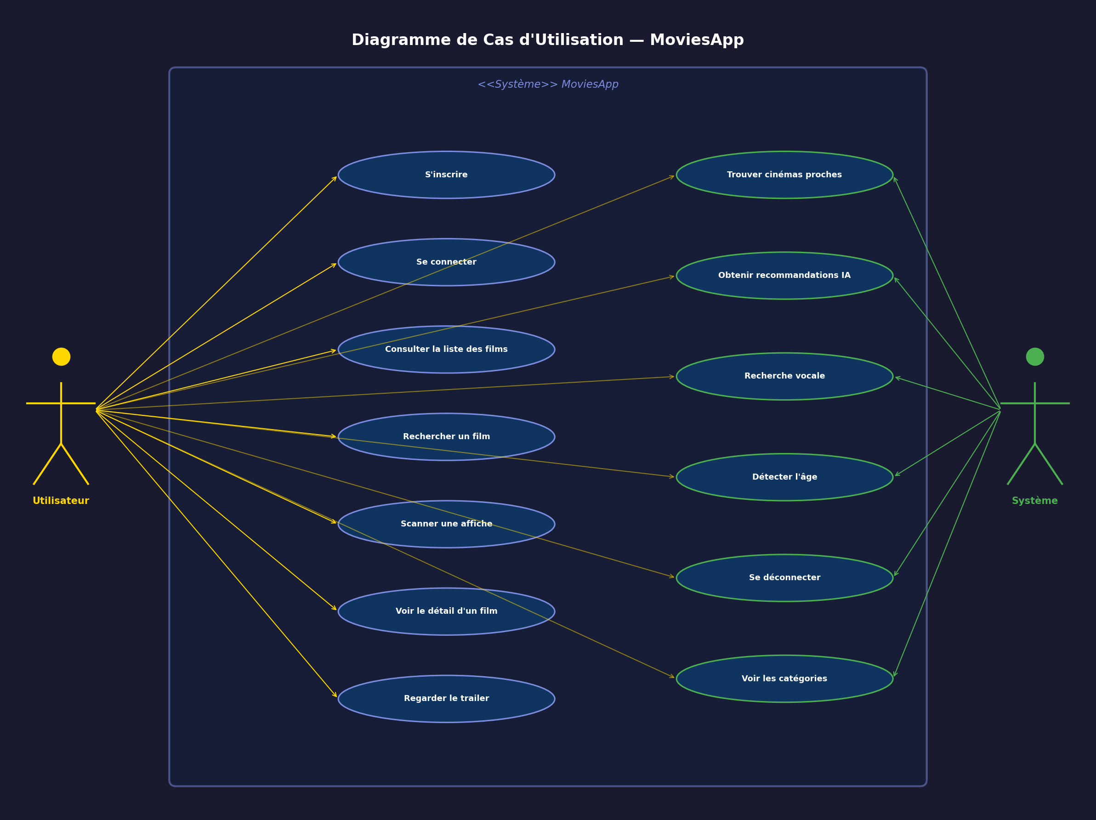
04
Diagramme de Cas d'Utilisation

Slide 9
04
Cas d'Utilisation — Explication
Ce diagramme présente l'ensemble des fonctionnalités de MoviesApp du point de vue de l'utilisateur final, en identifiant deux acteurs principaux et leurs interactions avec le système.
👤 Utilisateur
⚙️ Système
S'inscrire / Se connecter
Recommandations IA (Llama3.2)
Consulter et rechercher des films
Détection d'âge (DeepFace)
Scanner une affiche de film
Recherche vocale (ML Kit)
Voir le détail et regarder le trailer
Trouver les cinémas proches

Slide 10
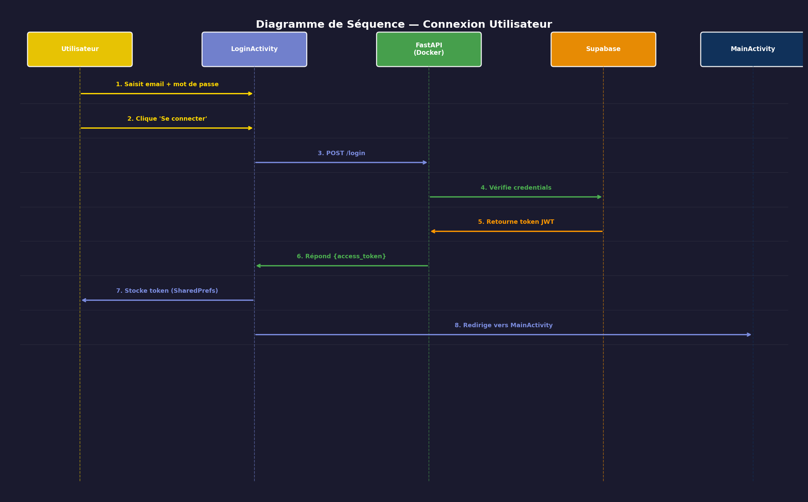
05
Diagramme de Séquence — Connexion Utilisateur

Slide 11
05
Connexion — Flux d'authentification JWT
Étape 1–2
Utilisateur
Saisit email + mot de passe et clique 'Se connecter'
Étape 3
LoginActivity → FastAPI
Envoi d'une requête POST /login avec les credentials
Étape 4
FastAPI → Supabase
Vérification des credentials dans la base PostgreSQL
Étape 5–6
Supabase → Application
Génération et retour du token JWT signé jusqu'à l'app mobile
Étape 7–8
Application
Stockage du token (SharedPreferences) et redirection vers MainActivity

Slide 12
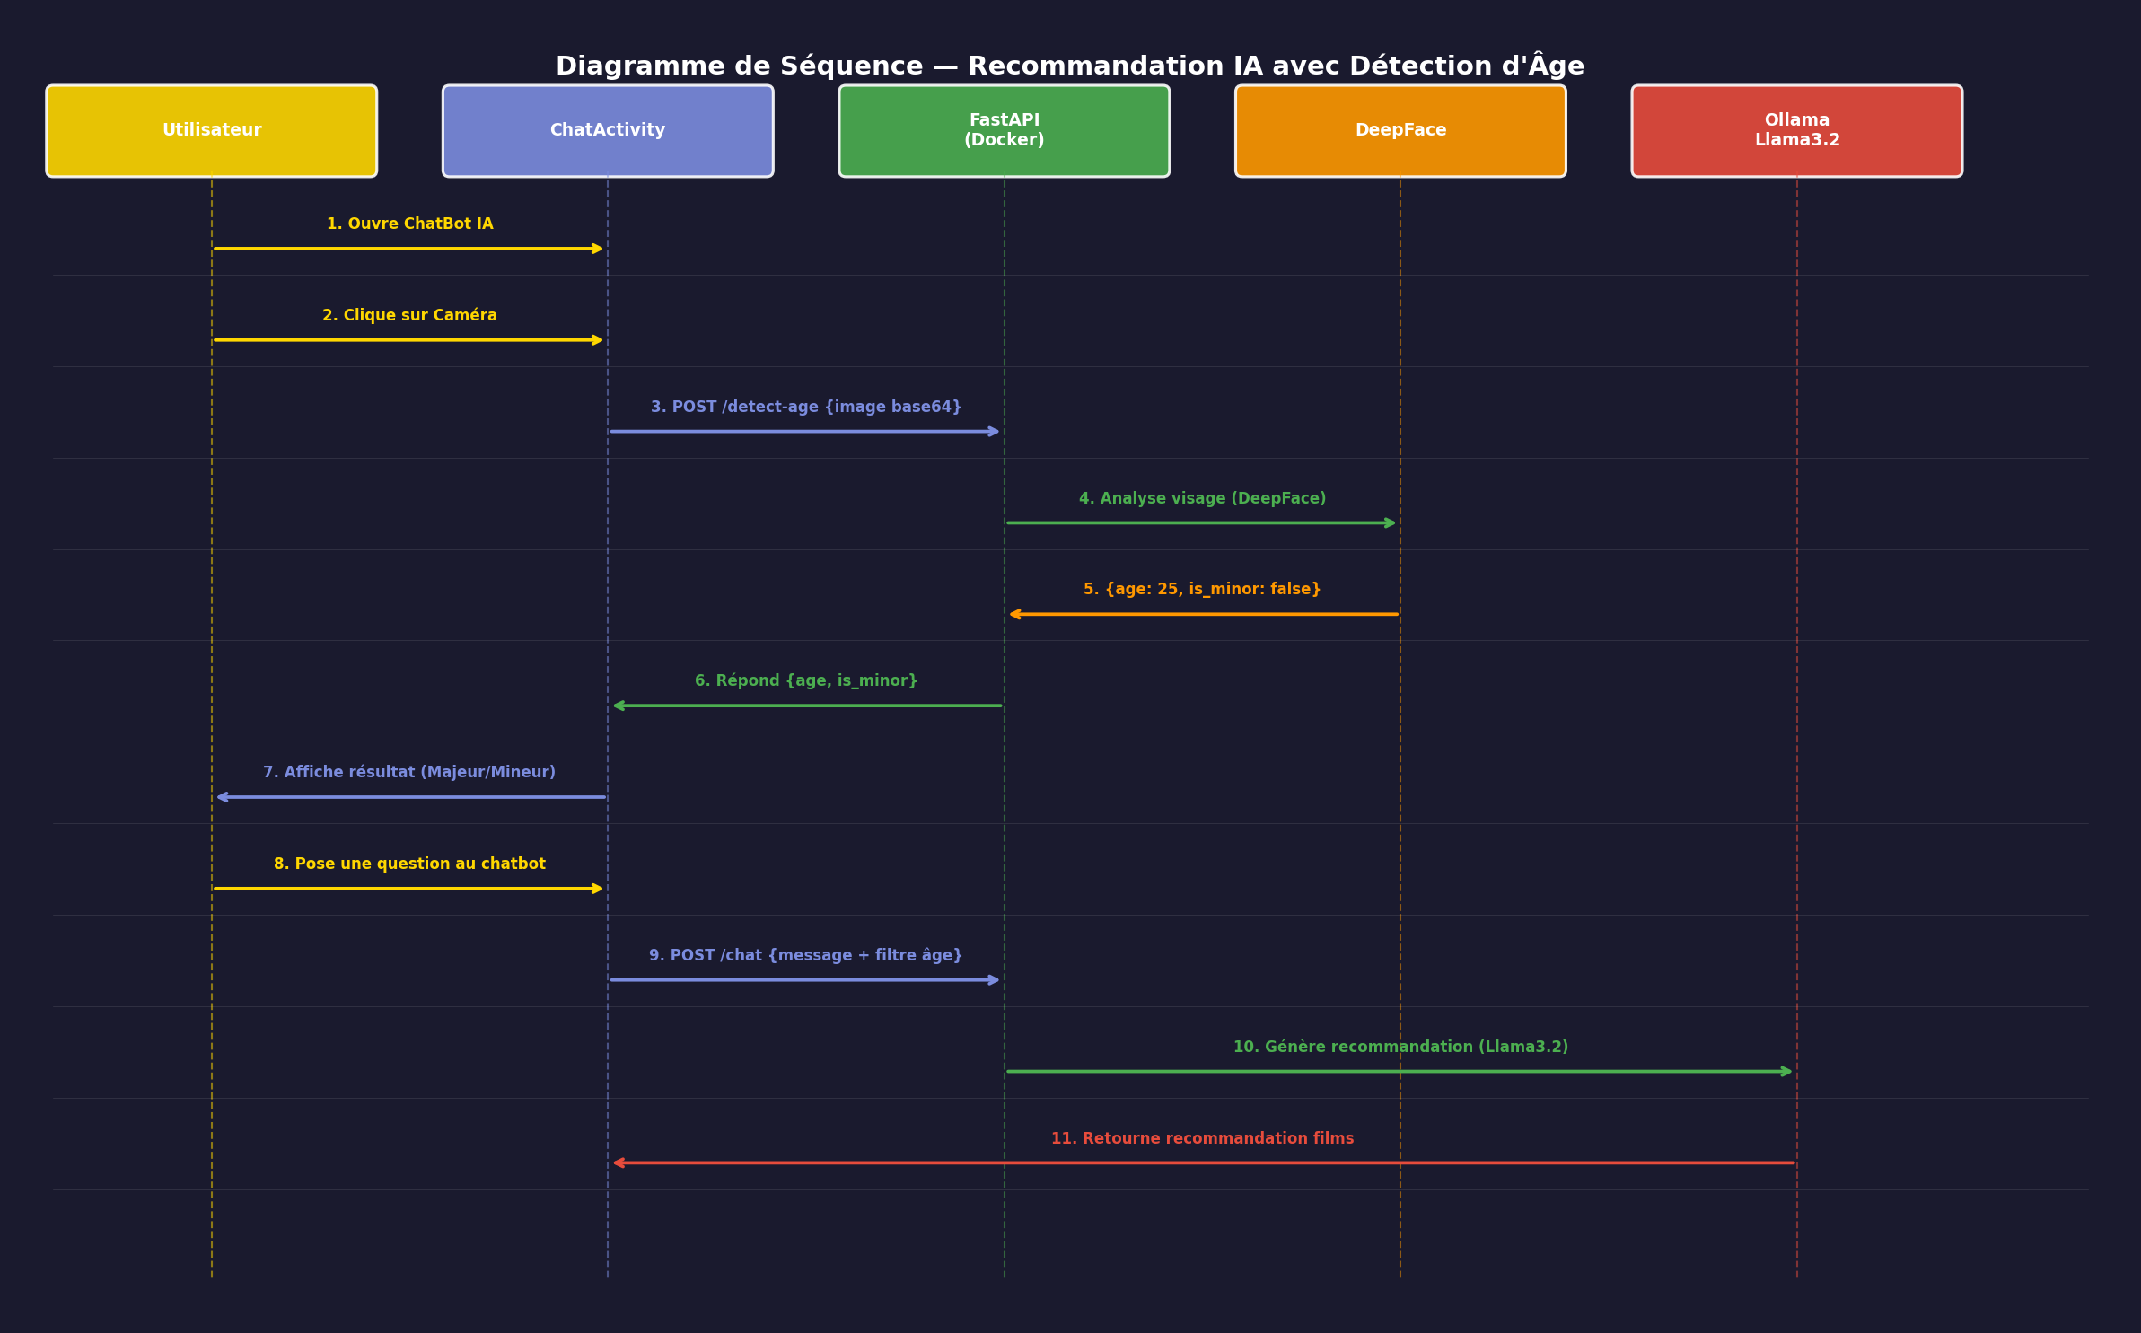
05
Diagramme de Séquence — Recommandation IA & Détection d'Âge

Slide 13
05
IA — Deux fonctionnalités enchaînées
📷 Phase 1 — Détection d'âge
🤖 Phase 2 — Recommandation IA
1. Prise de photo via la caméra Android
1. Utilisateur pose une question au chatbot
2. POST /detect-age {image base64} → FastAPI
2. POST /chat {message + filtre âge} → FastAPI
3. DeepFace analyse le visage et estime l'âge
3. Llama3.2 via Ollama génère la réponse
4. Résultat affiché : Majeur / Mineur
4. Films recommandés selon le profil âge
Les deux phases sont complémentaires : le résultat de la détection d'âge conditionne directement les recommandations générées.

Slide 14
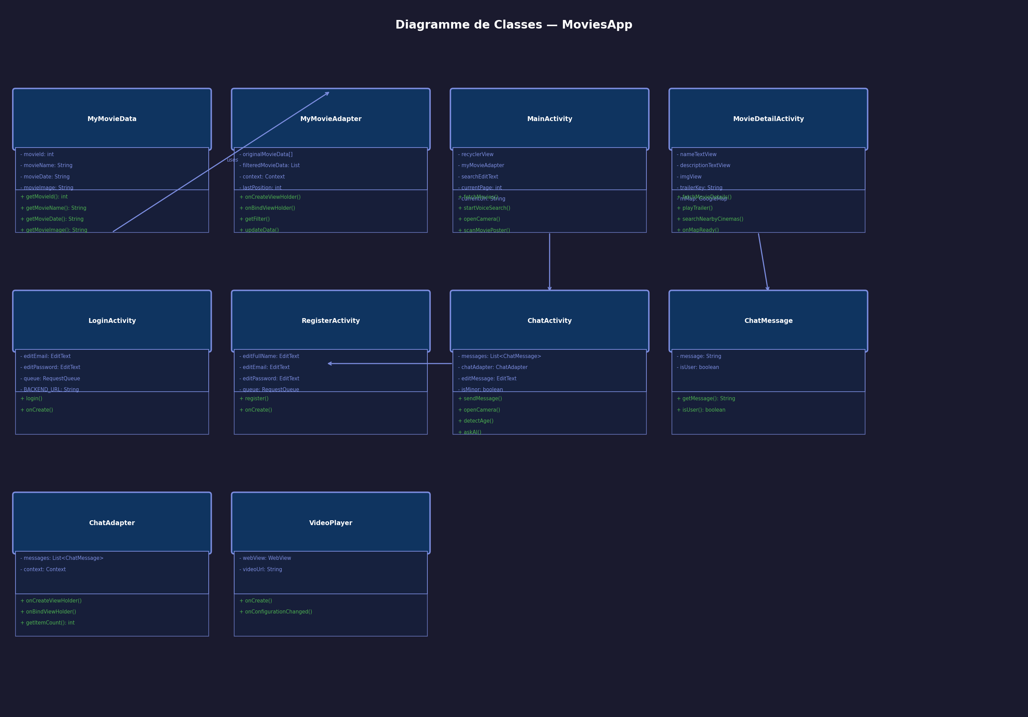
06
Diagramme de Classes

Slide 15
06
Classes — Rôles principaux
MyMovieData
MyMovieAdapter
Modèle de données représentant un film (id, nom, date, image)
Gestion de la liste RecyclerView avec filtrage dynamique
MainActivity
MovieDetailActivity
Écran principal : chargement des films, recherche vocale, caméra
Détail film, trailer YouTube, carte cinémas proches (Maps)
LoginActivity
RegisterActivity
Authentification utilisateur via FastAPI et Supabase JWT
Inscription d'un nouvel utilisateur dans la base Supabase
ChatActivity
ChatMessage / ChatAdapter
Chatbot IA : caméra, détection d'âge DeepFace, messages Llama3.2
Modèle et affichage des messages dans le RecyclerView du chat
VideoPlayer
Lecture du trailer en plein écran via WebView YouTube

Slide 16
Conclusion
MoviesApp combine des technologies modernes pour offrir
une expérience cinéma enrichie par l'Intelligence Artificielle.
Architecture full-stack moderne : Android + FastAPI + Supabase
IA locale et privée avec Ollama / Llama3.2 (sans cloud)
Détection d'âge en temps réel via DeepFace + filtre de contenu
Intégration de 5 APIs externes : TMDB, Google Maps, Places, Supabase, Ollama
Malak Aboulethar | Encadrant : Bousmah Mohammed | EMSI — 4ème Année 2024/2025

